Slide 4
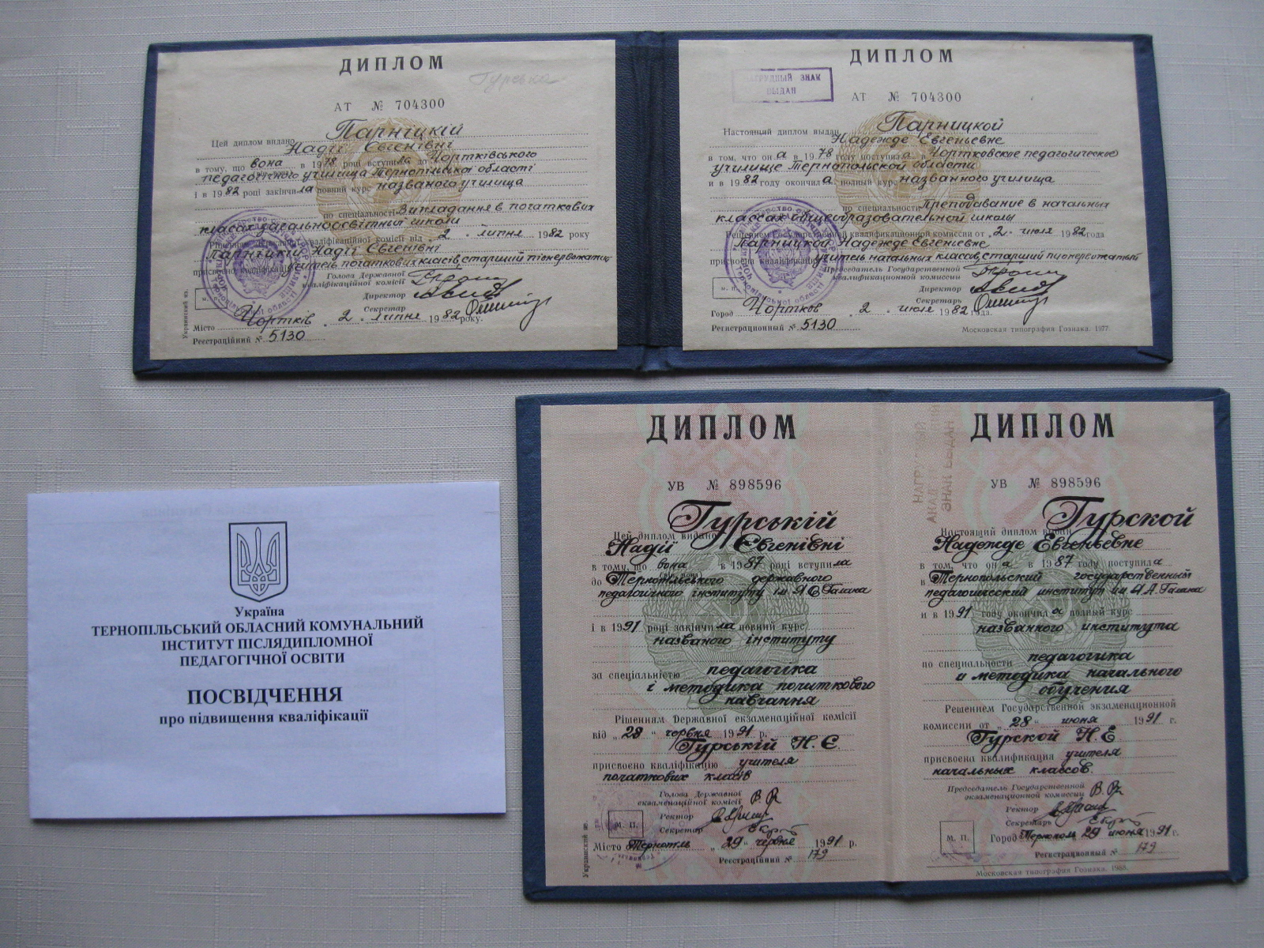
Мої досягнення

Slide 6
Проблема гімназії
Особистісно зорієнтований підхід до виховання гімназистів, як умова їх самореалізації, формування в них життєвої компетентності.

Slide 8
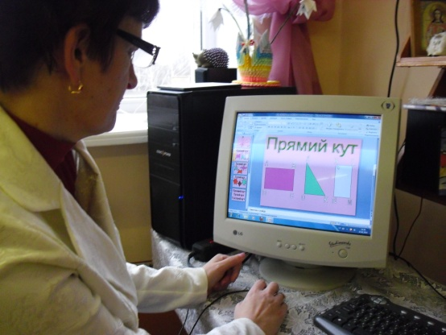
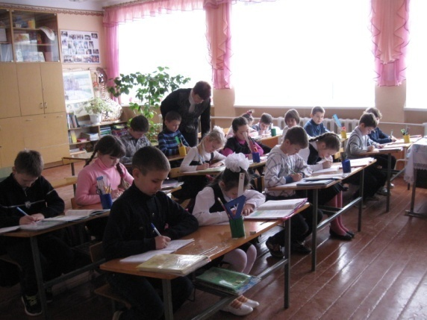
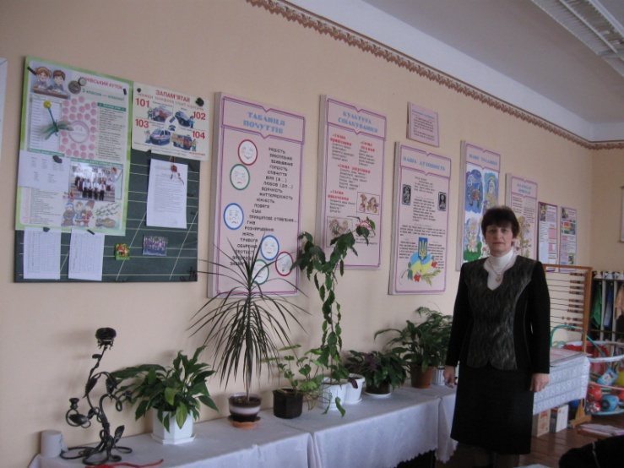
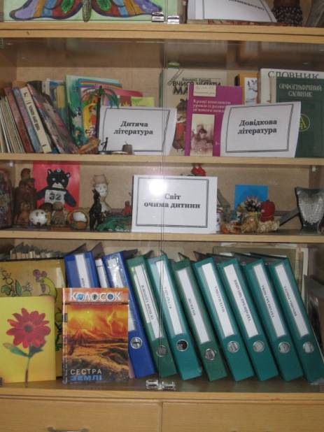
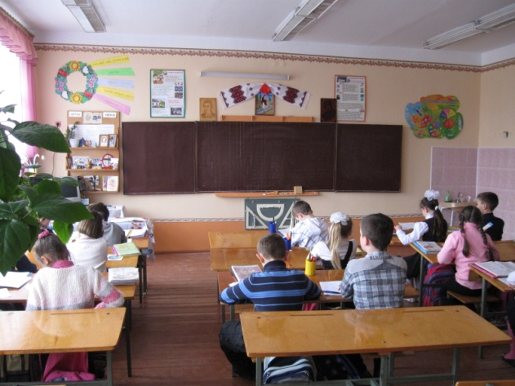
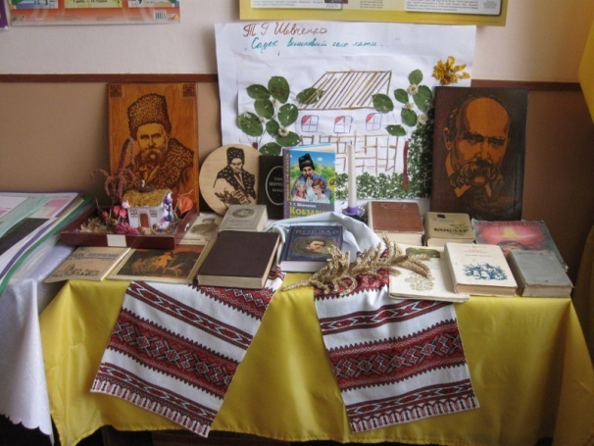
Мій кабінет

Slide 9
Методична робота
1. Видання методичного посібника “Інноваційні технології на уроках в початкових класах”

Slide 10
Методична робота
2. Керівник районного методичного об’єднання вчителів 3 класів
3. Шкільний координатор конкурсу “Колосок”

Slide 11
Обмін досвідом
1. Засідання обласної творчої групи на базі Іванівської ЗОШ I-III ст. на тему: “Формування мовленнєвої компетентності учнів на уроках в початкових класах”, 2012 р.
2. Засідання обласної творчої групи на базі Городницької ЗОШ I-II ст. на тему: “Використання інформаційних технологій на уроках в початковій школі”, 2012 р.
3. Районний семінар вчителів початкових класів на базі Кошляківської ЗОШ I-III ст. на тему: “Формування природознавчої компетентності молодших школярів”, 2013 р.
4. Член журі районного етапу конкурсу “Вчитель року – 2013” у номінації “Початкові класи”, 2013р.
5. Секційне зсідання вчителів початкових класів.
Тема виступу: “Використання інноваційних технологій з метою забезпечення якості навчання.”

Slide 13
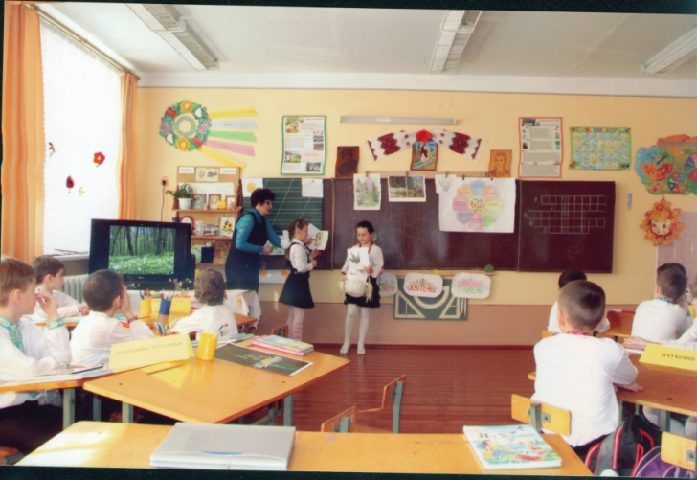
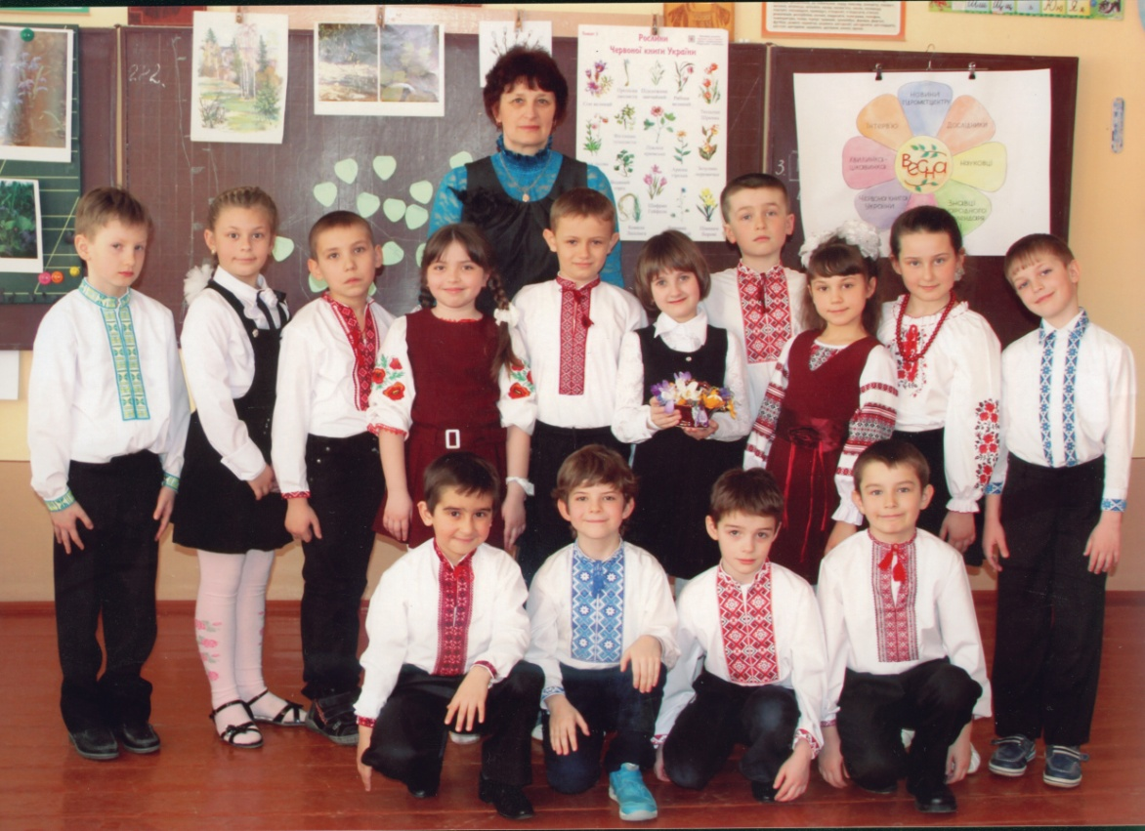
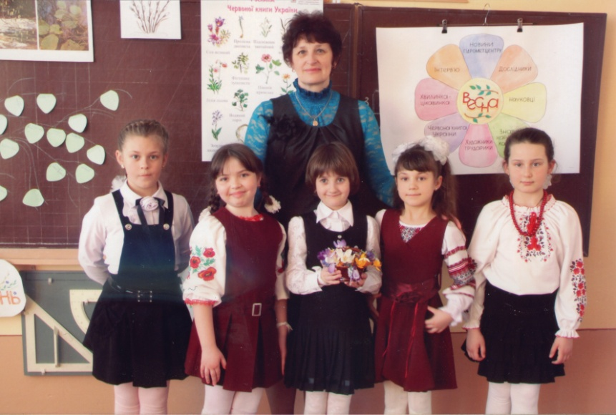
Відкритий урок-проект з природознавства у 2 класі на тему: “Весна. Рослини весною. Сезонні зміни в неживій природі і житті рослин, їх причини”

Slide 14
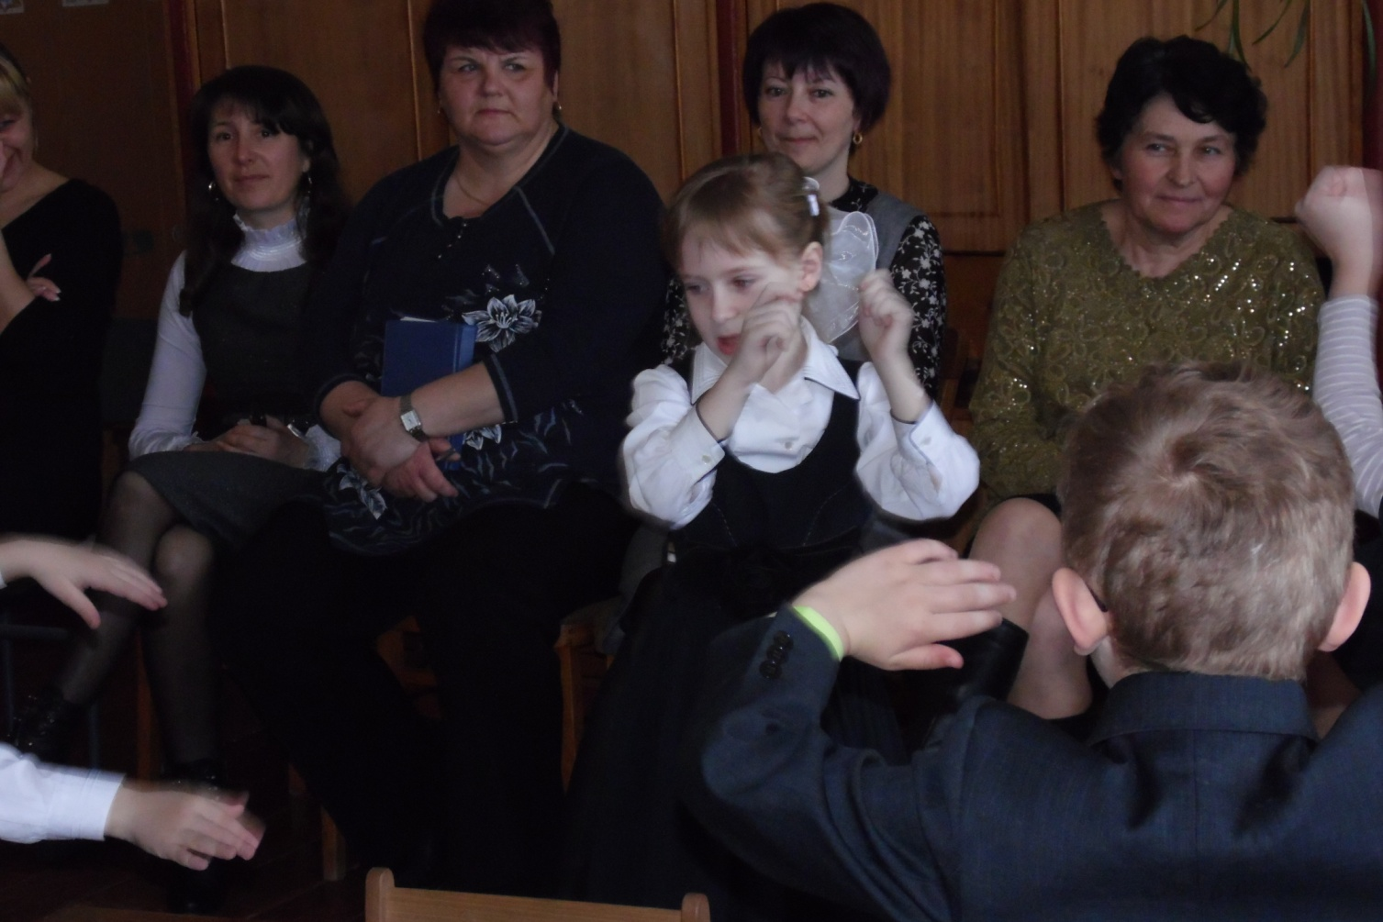
Відкритий урок з математики у 3 класі на тему: “Таблиця множення числа 9. Задачі на суму двох добутків. Периметр трикутника. ”

Slide 15
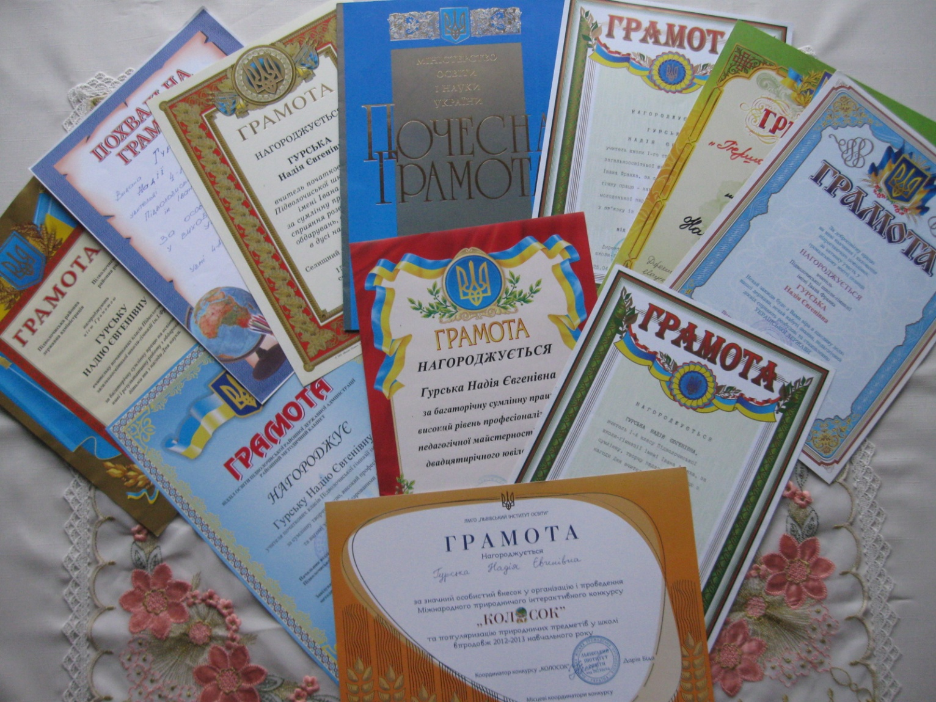
Мої нагороди

Slide 16
Наші досягнення Конкурс знавців української мови імені петра яцика
2009 р. Руда Анастасія, 3 клас, II місце у III етапі конкурсу
2010р. Грицина Зоряна, 4 клас, I місце у II етапі конкурсу, призер III етапу
2013 р. Войтович Наталія, 3 клас,
II місце у II етапі конкурсу

Slide 17
Наші досягнення міжнародний математичний конкурс “кенгуру”
Клас Роки Учасників Переможці
4 2010-2011 50% 45%
2 2012-2013 40% 40%
3 2013-2014 60%

Slide 18
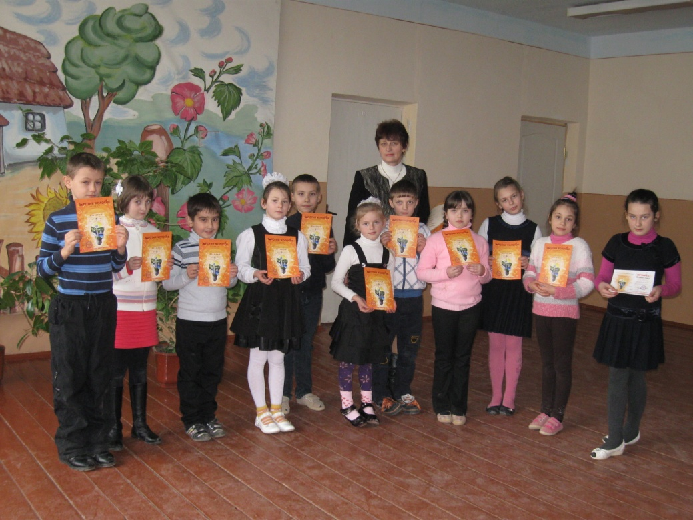
Наші досягнення міжнародний природничий інтерактивний конкурс “колосок”
“Колосок” Клас Роки Учасників Золотий Срібний
осінній 2 2012 10 8
весняний 2 2013 12 10 2
осінній 3 2013 14 14 -

Slide 19
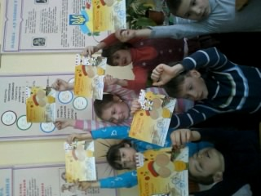
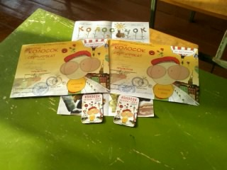
Наші “Колосочки”

Slide 21
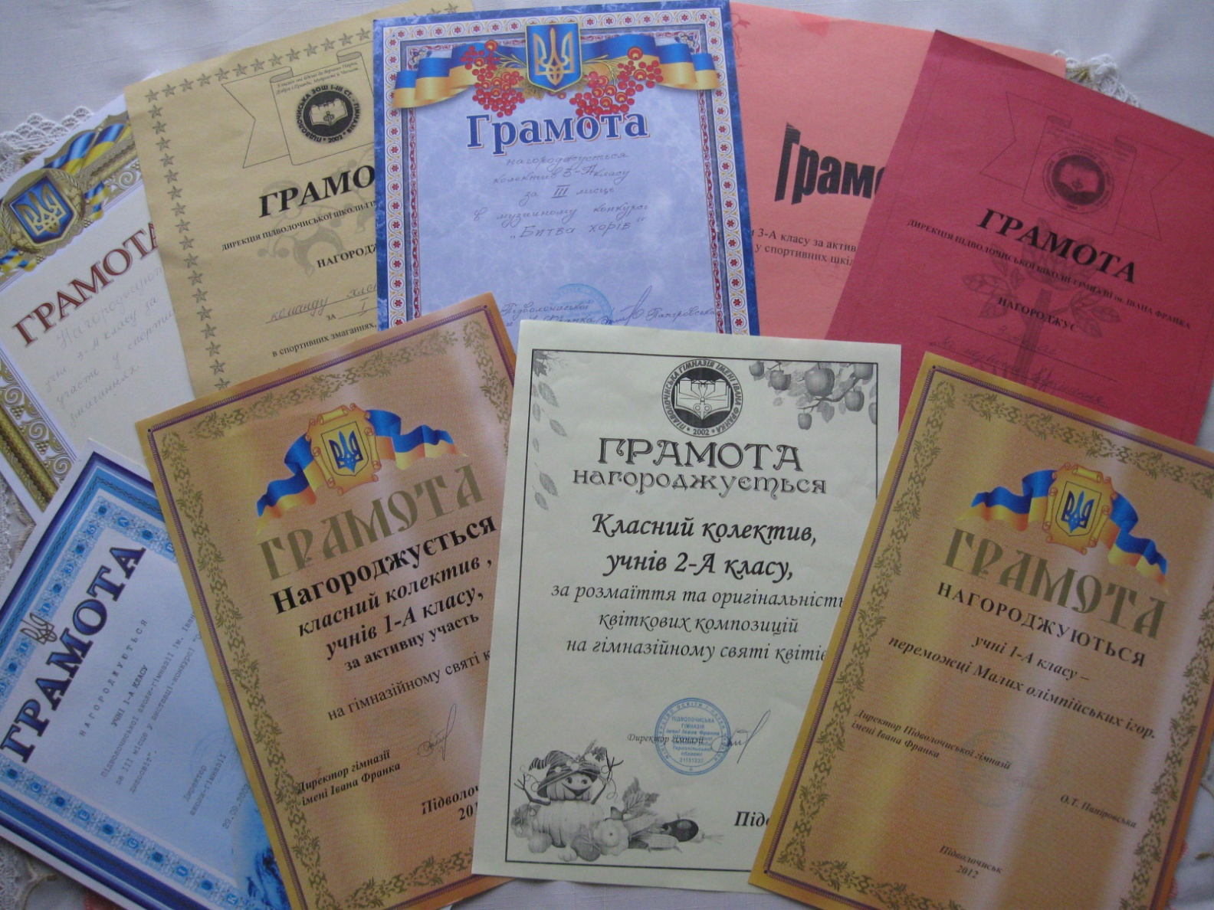
Наші нагороди

Slide 22
Видавнича справа
1. Урок на тему: “Вправи на змінювання дієслів минулого часу за родами. Складання усного опису дятла за ілюстрацією”.
“Кращі конспекти уроків з української мови: 1-4 класи”, Видавництво “Ранок”, 2011. (Серія “Відкритий урок”)
2. Урок на тему: “Складання казки “Сині оченята” за поданим початком”.
“Кращі конспекти уроків з розвитку зв’язного мовлення: 1-4 класи”, , Видавництво “Ранок”, 2010. (Серія “Відкритий урок”)
3. Урок на тему: “Весна. Рослини весною. Сезонні зміни в неживій природі і житті рослин, їх причини”.
Сайт “Методичного порталу”. http://metodportal.com/node/25923

Slide 23
Видавнича справа
4. Урок навчання грамоти у 1 класі (післябукварний період) на тему: “Надійшла весна прекрасна”.
Сайт “Методичного порталу”. http://metodportal.com/node/26015
5. Урок-мандрівка з математики у 1 класі на тему: “Письмова нумерація чисел 11-20. Задачі на зменшення числа на кілька одиниць”.
Сайт “Методичного порталу”. http://metodportal.com/node/26017

Slide 24
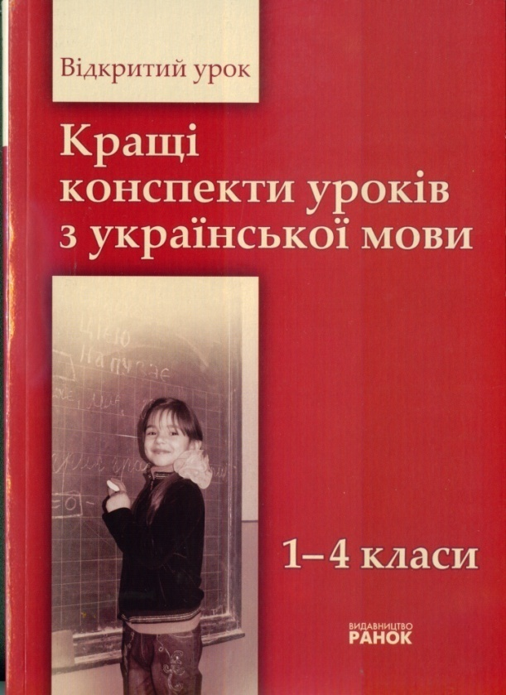
Видавнича діяльність

Slide 25
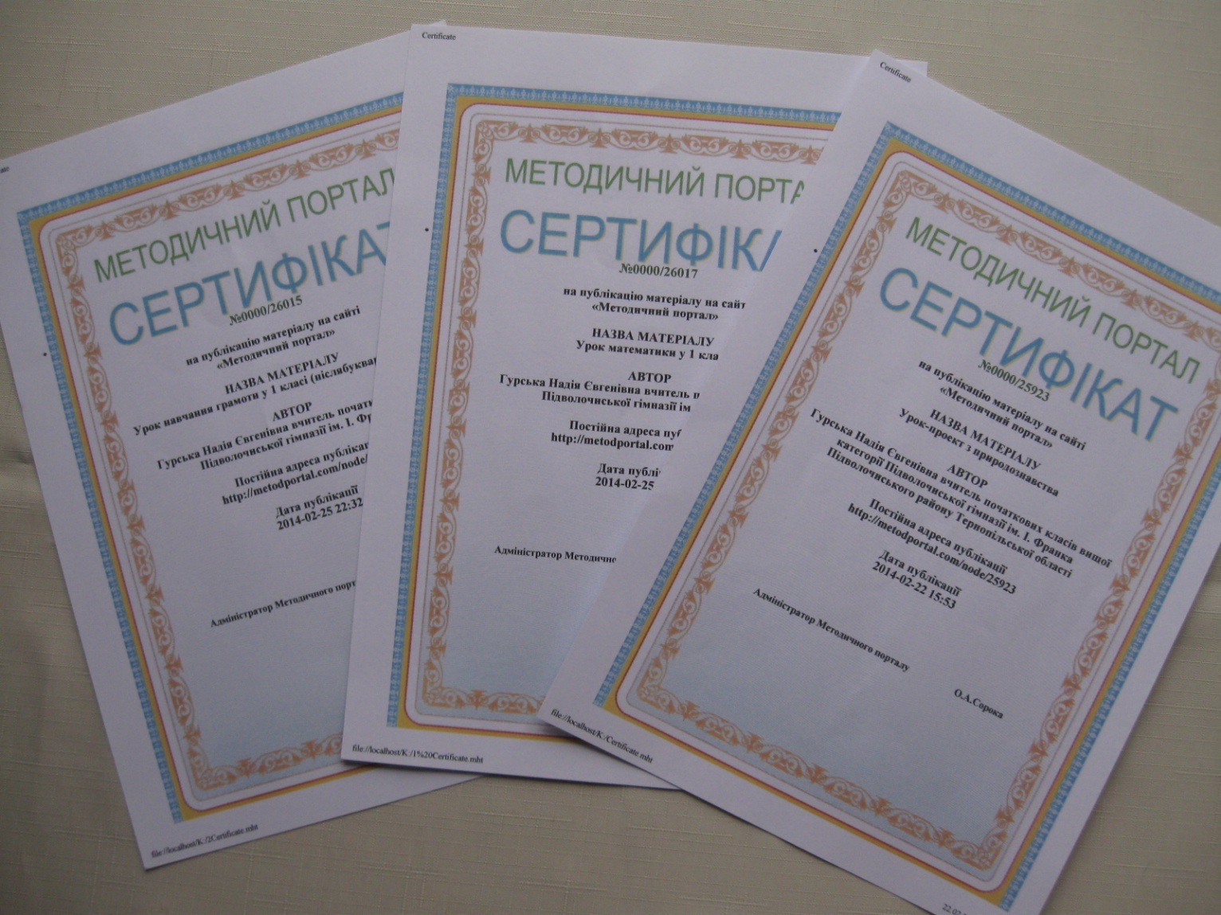
Видавнича справа

